Slide 1

布里斯托华人浸信会
从神生的
(约一3:9-10)
131215
韦焜墀牧师

Slide 2


Slide 3
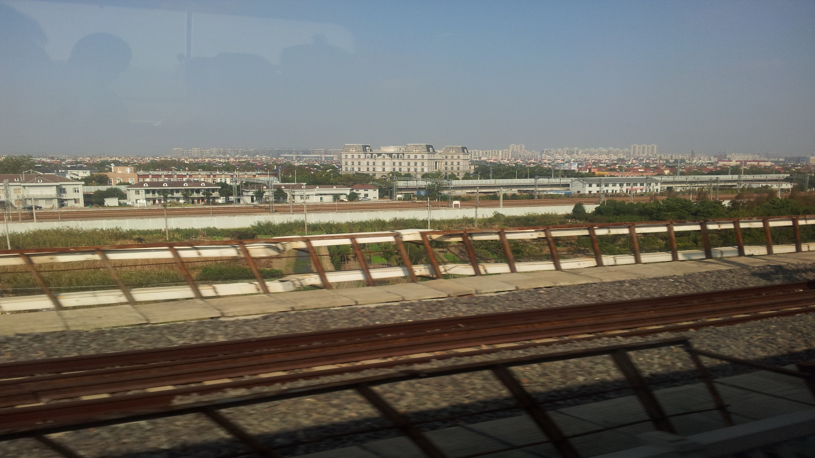

Slide 4
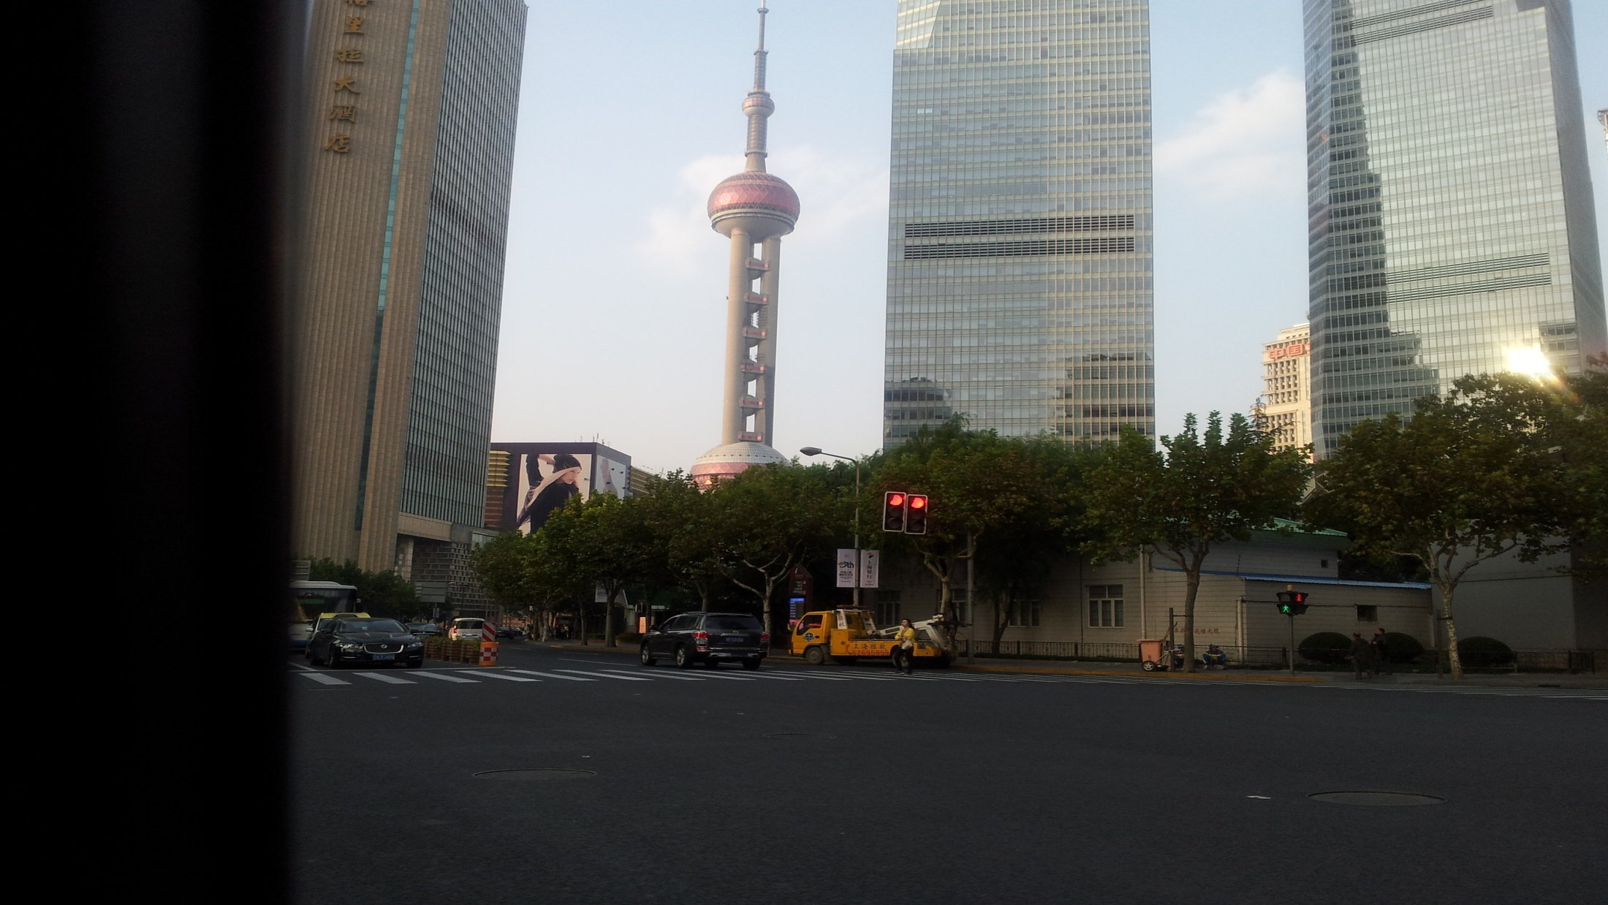
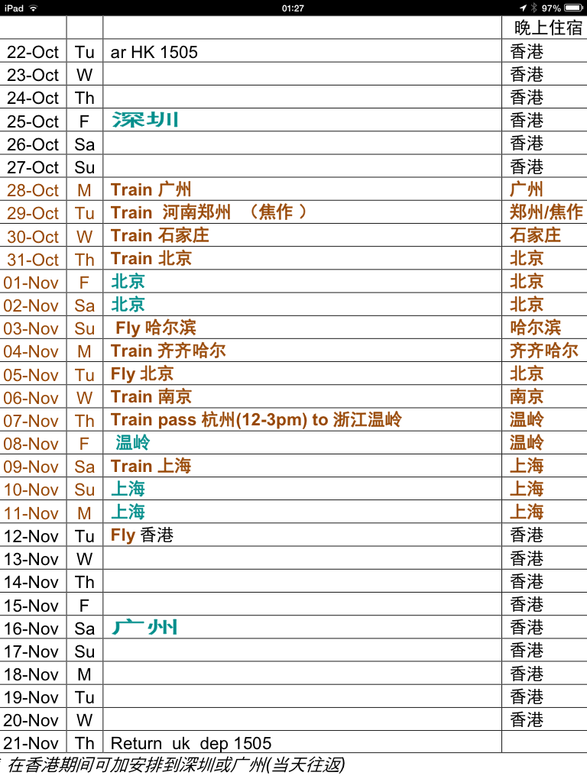

Slide 5
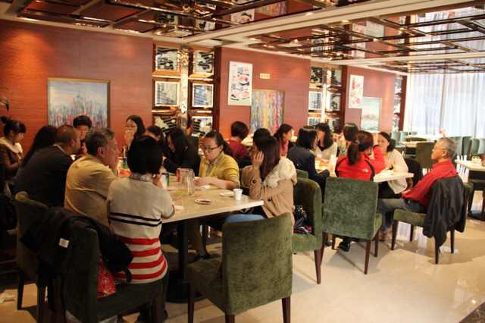

Slide 6
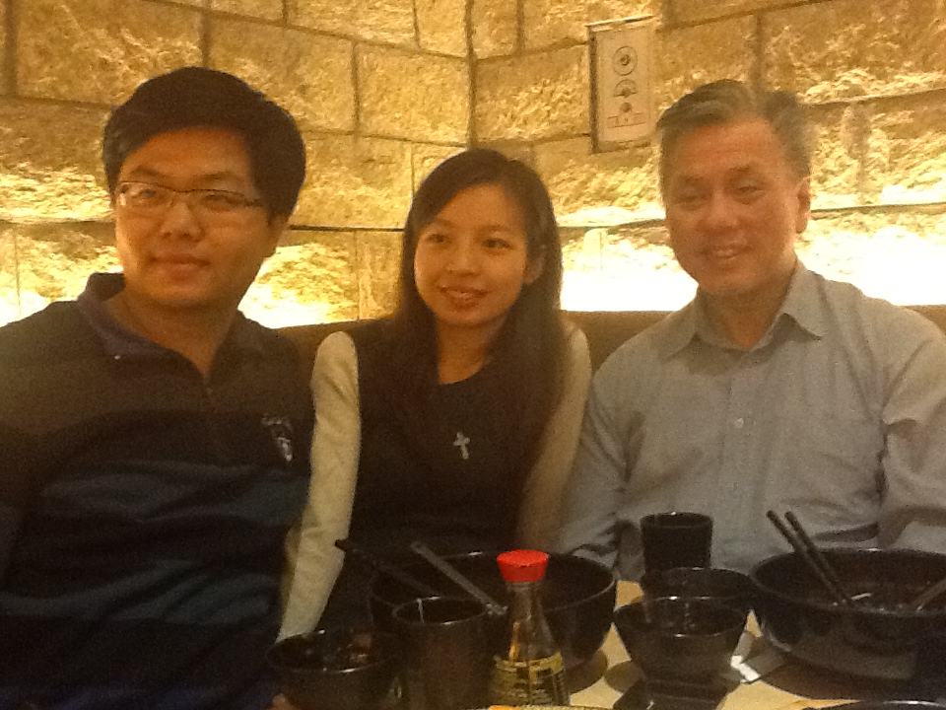

Slide 7
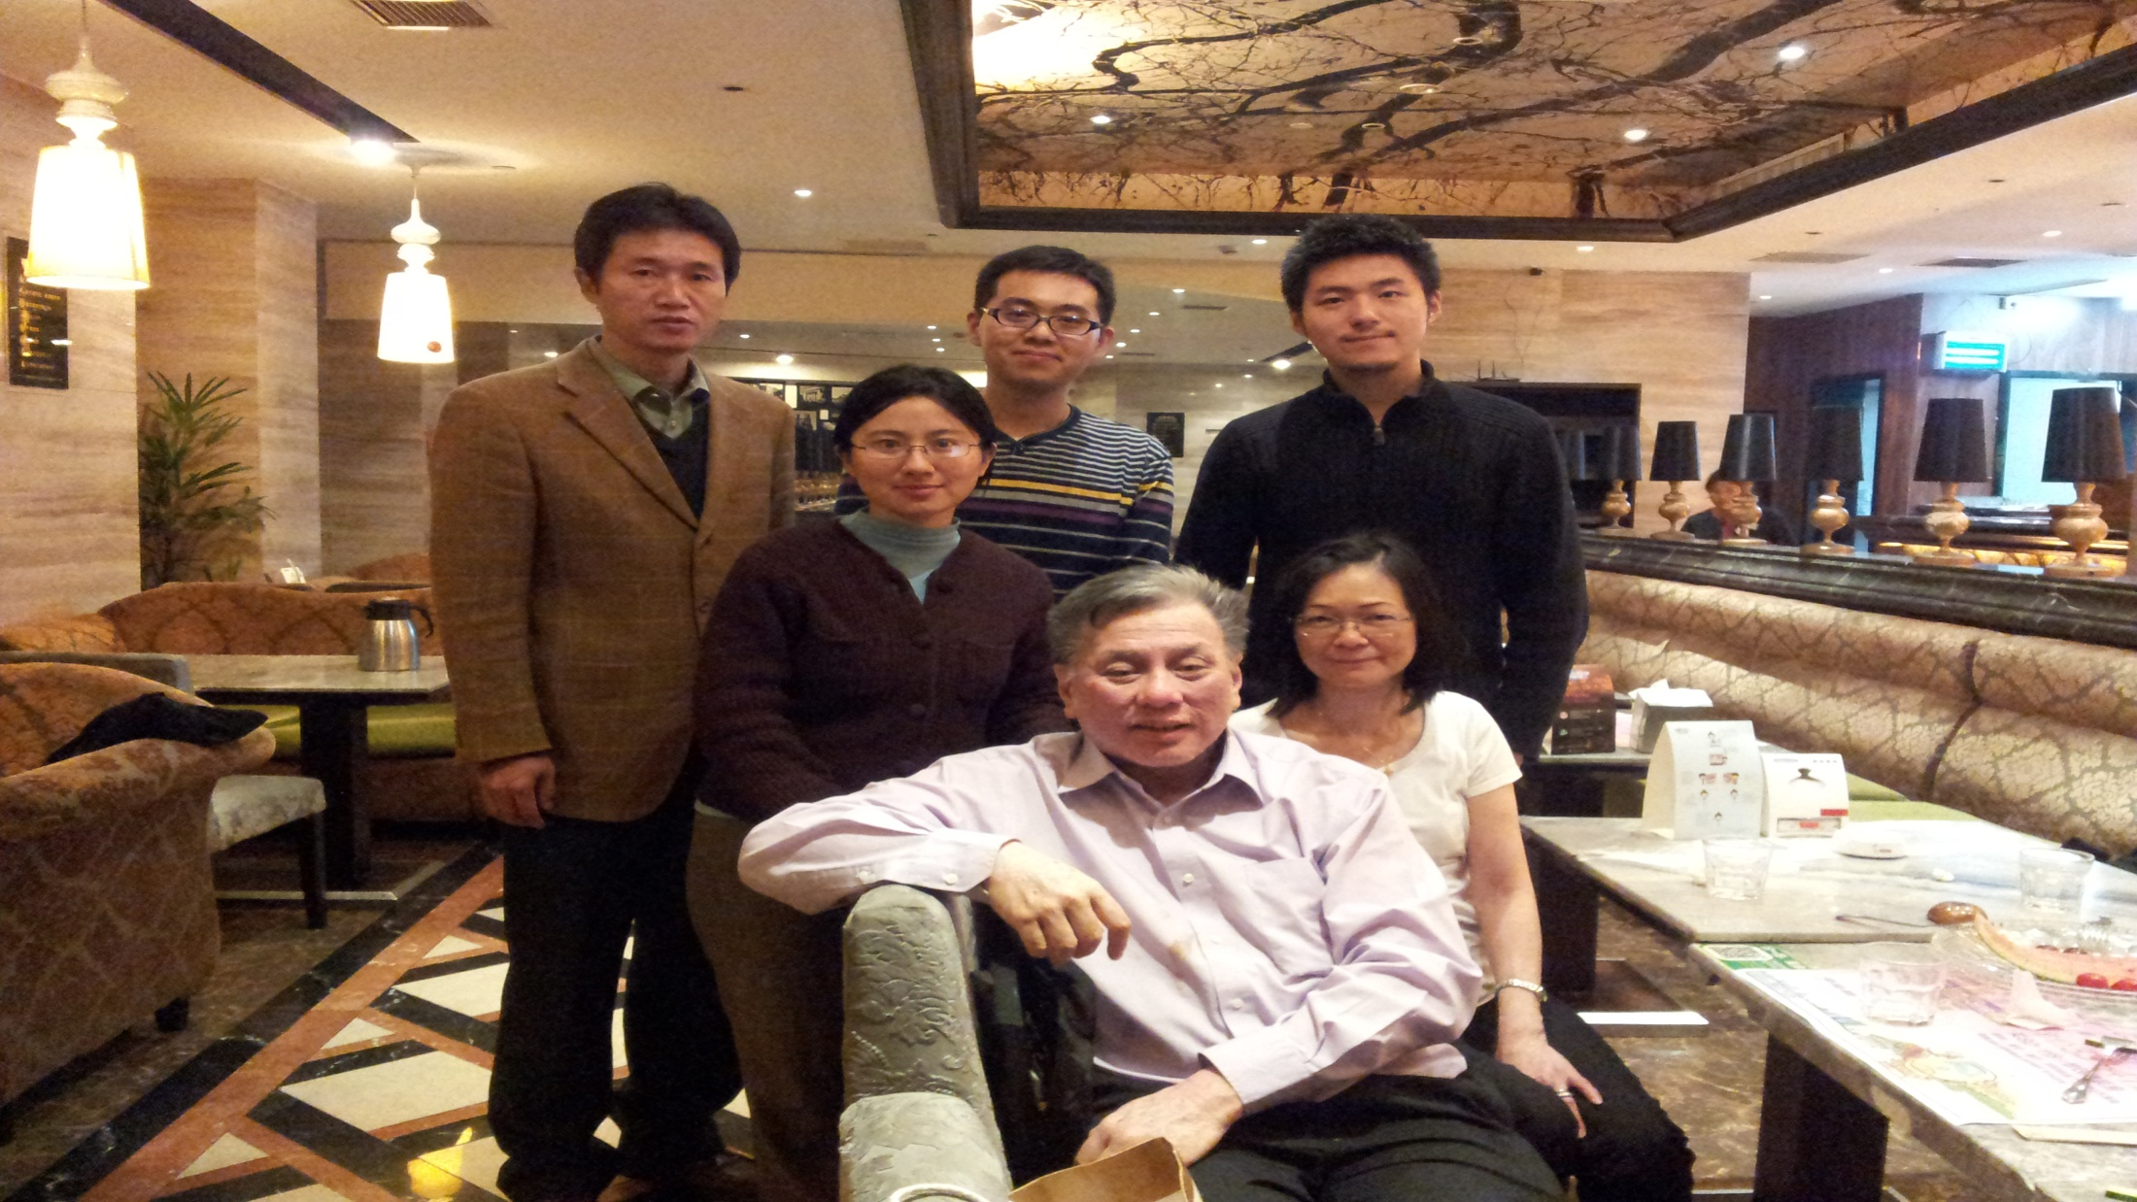

Slide 8
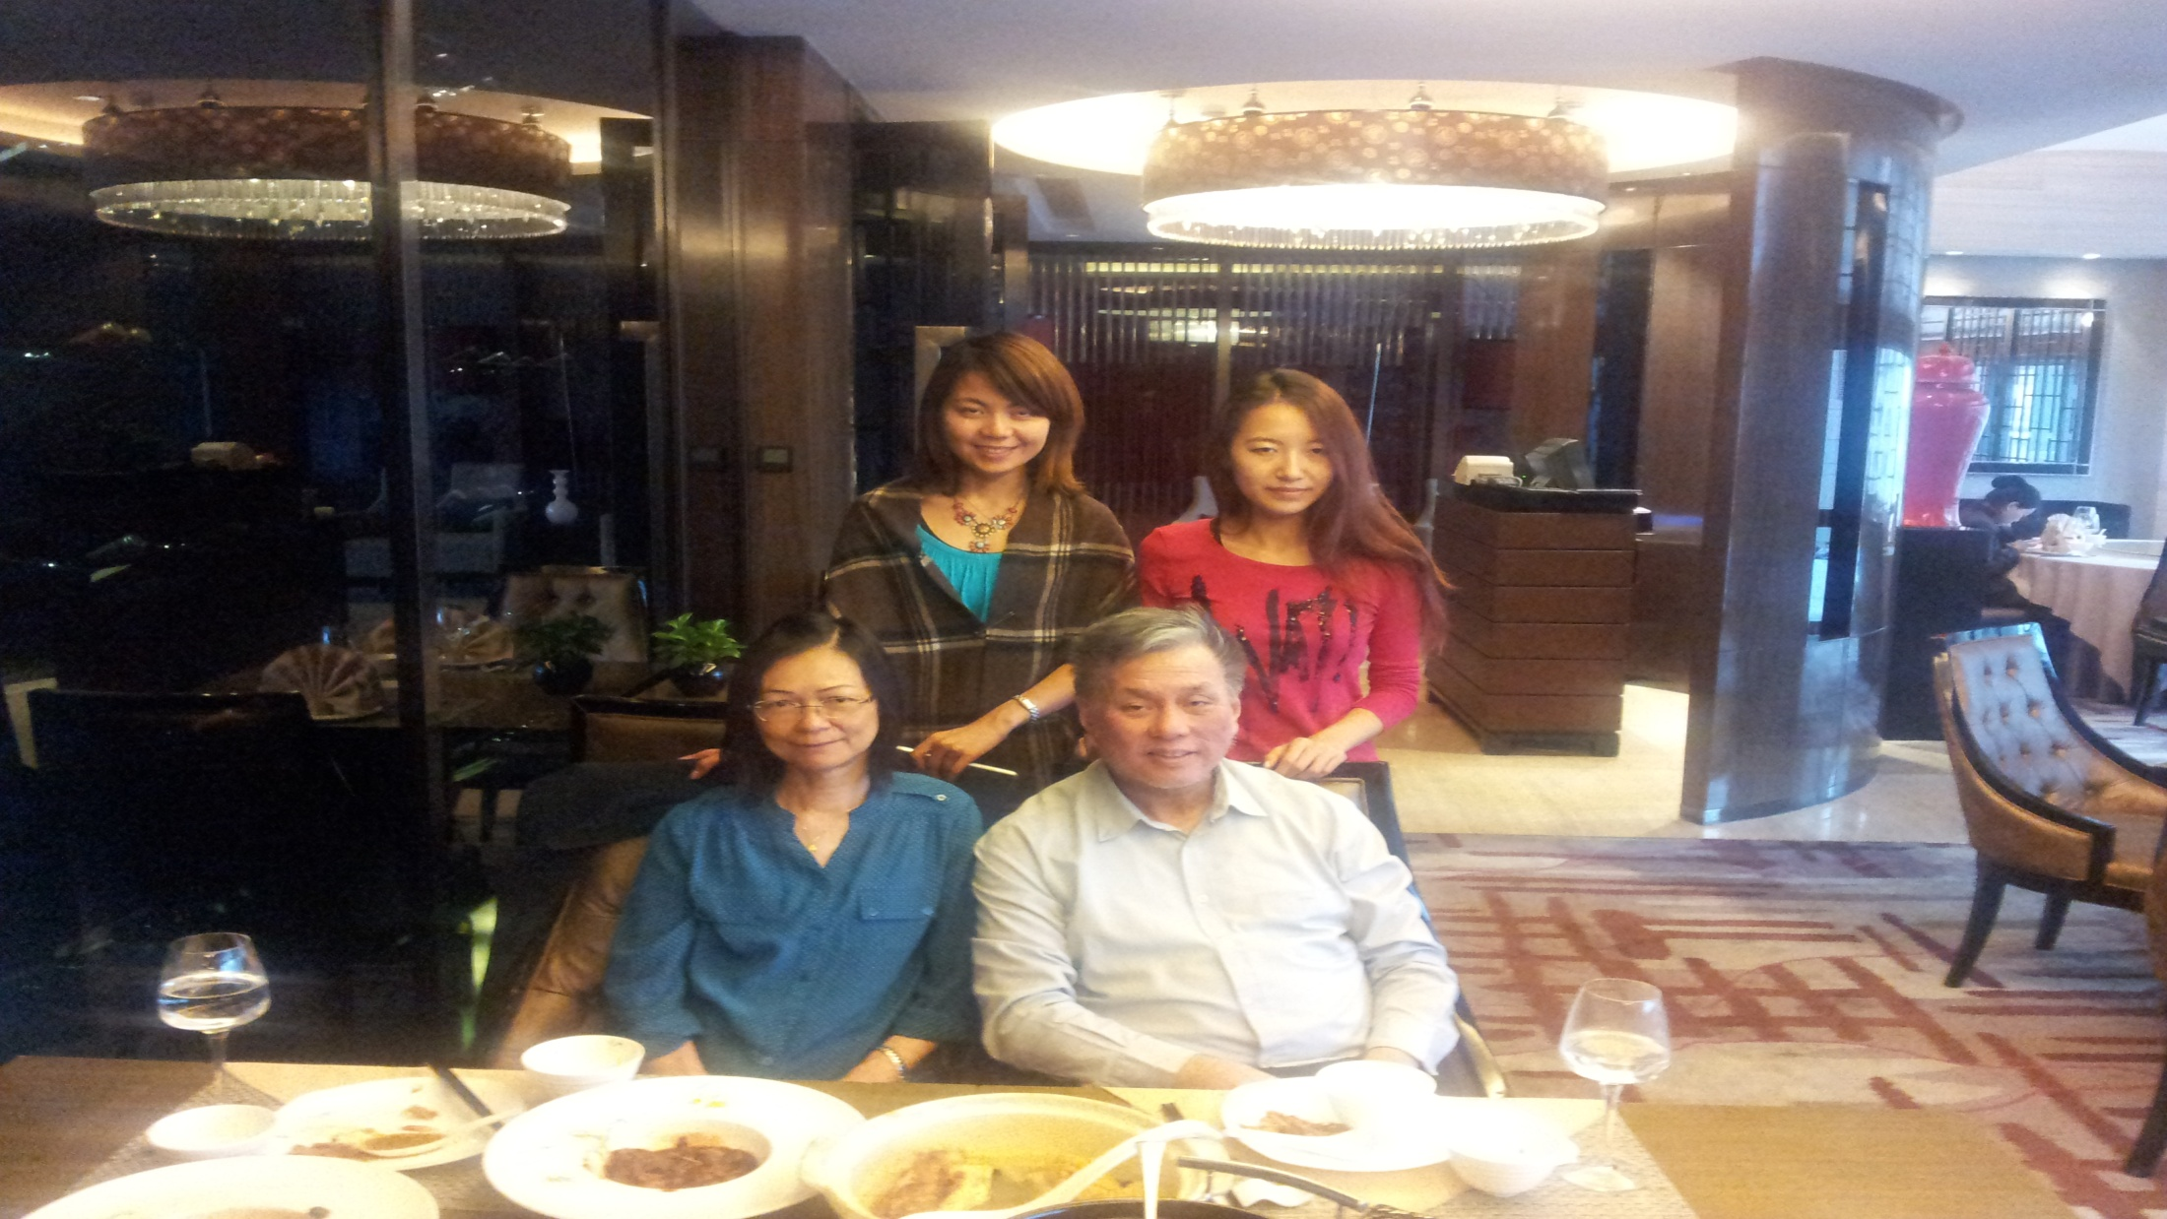

Slide 9
约壹3:9-10
凡从神生的、就不犯罪、因神的道〔原文作种〕存在他心里．他也不能犯罪、因为他是由神生的。10 从此就显出谁是神的儿女、谁是魔鬼的儿女．凡不行义的、就不属神．不爱弟兄的也是如此。

Slide 10
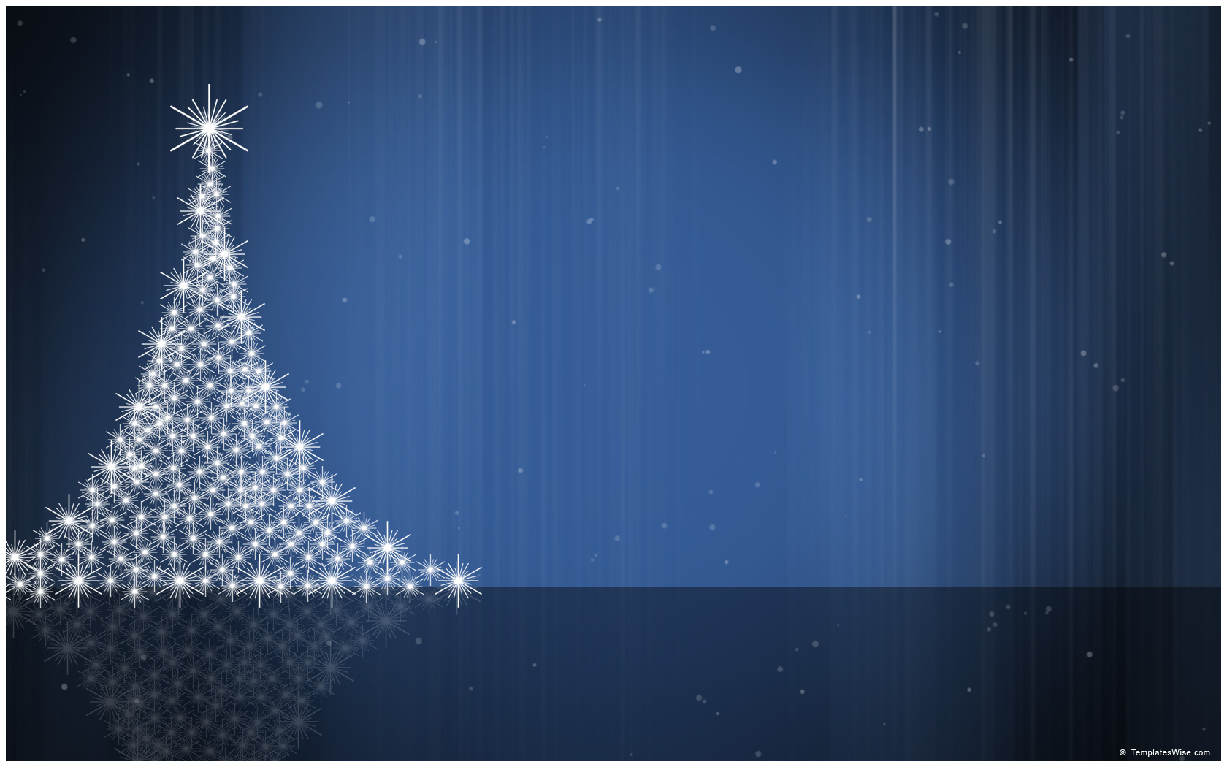
从神而生... 因为他是由神生的。(约壹3:9)
「重生」，
作神的儿女。

Slide 11

约3:1-8
有一个法利赛人、名叫尼哥底母、是犹太人的官。
3 耶稣回答说、我实实在在的告诉你、人若不重生、就不能见神的国。
4 尼哥底母说、人已经老了、如何能重生呢．岂能再进母腹生出来么。

Slide 12
5 耶稣说、我实实在在的告诉你、人若不是从水和圣灵生的、就不能进神的国。6 从肉身生的、就是肉身．从灵生的、就是灵。

Slide 13
7 我说、你们必须重生、你不要以为希奇。:8 风随着意思吹、你听见风的响声、却不晓得从那里来、往那里去．凡从圣灵生的、也是如此。

Slide 14
约1:12-14
14 道成了肉身、住在我们中间、充充满满的有恩典有真理。我们也见过他的荣光、正是父独生子的荣光。

Slide 15
约1:12-14
凡接待他的、就是信他名的人、他就赐他们权柄、作神的儿女。13 这等人不是从血气生的、不是从情欲生的、也不是从人意生的、乃是从神生的

Slide 16
林后5:17
若有人在基督里、他就是新造的人．旧事已过、都变成新的了。

Slide 17
因神的道〔原文作种 seed、即耶稣基督〕
存在他心里．(约壹3:9)
祂在我们里面，我们也在祂里面。
「在基督里」

Slide 18
罗8:14-16
因为凡被神的灵引导的、都是神的儿子。15 你们所受的不是奴仆的心、仍旧害怕．所受的乃是儿子心、因此我们呼叫阿爸、父。16 圣灵与我们的心同证我们是神的儿女．

Slide 19
罗8:1
如今那些在基督耶稣里的、就不定罪了。

Slide 20
加3:26-27
所以你们因信基督耶稣、都是神的儿子。27 你们受洗归入基督的、都是披戴基督了。28 并不分犹太人、希利尼人、自主的、为奴的、或男或女．因为你们在基督耶稣里都成为一了。

Slide 21
西2:9-12
因为神本性一切的丰盛、都有形有体的居住在基督里面．10 你们在他里面也得了丰盛。他是各样执政掌权者的元首．

Slide 22
11 你们在他里面、也受了不是人手所行的割礼、乃是基督使你们脱去肉体情欲的割礼．12 你们既受洗与他一同埋葬、也就在此与他一同复活．都因信那叫他从死里复活神的功用。

Slide 23
弗2:5-6
当我们死在过犯中的时候、便叫我们与基督一同活过来．（你们得救是本乎恩）6 他又叫我们与基督耶稣一同复活、一同坐在天上、

Slide 24
加2:20
我已经与基督同钉十架．现在活着的、不再是我、乃是基督在我里面活着．并且我如今在肉身活着、是因信神的儿子而活、他是爱我、为我舍己。

Slide 25
约壹3:9 ...就不犯罪、...他也不能犯罪、
犯罪对基督徒来说是不正常的。
向神活着

Slide 26
罪hamartano
与恶kakia、邪恶poneria不一样。罪原文即「射不中」、偏差了。
参赛53:6
我们都如羊走迷、各人偏行己路．耶和华使我们众人的罪孽都归在他身上。

Slide 27
比较:义、正义righteous - right。
「不能犯罪」。
犹如说:「你爱我就不会伤害我。」实际上也有复害爱的人的行动。
又犹如说「纸是不能吃的。

Slide 28
约壹3:9 .
..就不犯罪、...他也不能犯罪、
10 从此就显出谁是神的儿女、谁是魔鬼的儿女．凡不行义的、就不属神．不爱弟兄的也是如此。

Slide 29
弗5:8-10
从前你们是暗昧的、但如今在主里面是光明的、行事为人就当像光明的子女．9 光明所结的果子、就是一切良善、公义、诚实．10 总要察验何为主所喜悦的事。

Slide 30
罗6:8-14
我们若是与基督同死、就信必与他同活．9 因为知道基督既从死里复活、就不再死、死也不再作他的主了10 他死是向罪死了、只有一次．他活是向神活着。

Slide 31
11 这样、你们向罪也当看自己是死的．向神在基督耶稣里、却当看自己是活的。

Slide 32
12 所以不要容罪在你们必死的身上作王使你们顺从身子的私欲．13 也不要将你们的肢体献给罪作不义的器具．倒要像从死里复活的人将自己献给神．并将肢体作义的器具献给神。14 罪必不能作你们的主．因你们不在律法之下、乃在恩典之下。

Slide 33
罗12:1-2
所以弟兄们、我以神的慈悲劝你们、将身体献上当作活祭、是圣洁的、是神所喜悦的．你们如此事奉乃是理所当然的。2不要效法这个世界.只要心意更新而变化、叫你们察验何为神的善良、纯全可喜悦的旨意。

Slide 34
腓4:8
弟兄们、我还有未尽的话．
凡是真实的、可敬的、公义的、
清洁的、可爱的、有美名的．
若有什么德行、若有什么称赞、
这些事你们都要思念。

Slide 35

2014

Slide 36
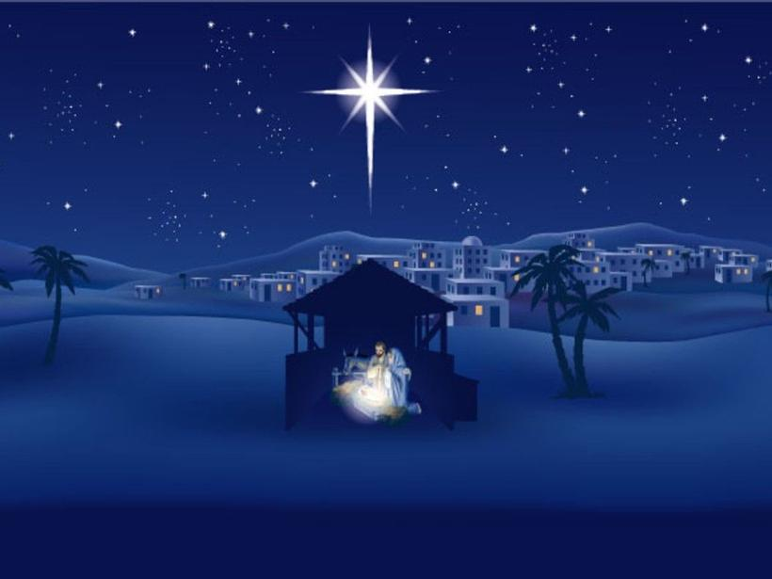
明星灿烂

Slide 37

1. 明星灿烂夜未央，
伯利恒城在睡乡；
野外牧人见异象，
天上皎然发大光；

Slide 38
天使列队同欢唱，
牧人见之感惊惶；
忽闻纶音颁九霄，
宣言圣子降下方：
至高荣耀归上主！
全地人民福无疆！

Slide 39
2. 明星灿烂夜未央，
孤灯荧荧照客窗；
取来旧布作襁褓，
马槽权当育儿床；

Slide 40
为欲救世拯陷溺，
道成人身真理彰，
纔离帝座临下界，
人世艰辛已备尝：
至高荣耀归上主！
全地人民福无疆！

Slide 41
3. 望道乃有叁博士，
仰瞻异星发光芒，
从知救主生犹太，
一觐为荣诚意长，

Slide 42
借彼明驼千里足，
跋涉荒漠朝君王，
携来礼物敬献上，
黄金没药与乳香：
至高荣耀归上主！
全地人民福无疆！

Slide 43
4. 天人悬隔由罪障，
罪心潜滋道心亡；
我亦魔国投降者，
徘徊歧路无主张，

Slide 44
神已为我立善牧，
我岂依旧作亡羊？
愿洁我心成圣殿，
毋若客店无地方；
愿洁我心成圣殿，
毋若客店无地方.

